Slide 1
Quantum-Computing für Routing Use-Cases
Präsentation der Bachelorarbeit von
Lucine Madadi
10.09.2021

Slide 2
Inhalt
Einführung
Ansatz und Theorie (QAOA & VQE)
Problemstellung der Arbeit, Use-Cases und Test-Durchführung
Ergebnisse
Demo
Fazit

Slide 3
Einführung
Quantum-Computing: großes Potential; Alternative für/Ergänzung zu klassischen Computern
Besonders geeignet für Optimierungsprobleme
Aber – noch Limitationen (NISQ-Ära¹):
Relativ geringe Anzahl an Qubits (<100)
Noise
Kohärenzzeiten
1: Noisy Intermediate-Scale Quantum technology

Slide 4
Ansatz der Arbeit & Theorie

Slide 5
Ansatz
Verwendung von Algorithmen, die mit NISQ-Technologie umsetzbar sind:
QAOA (Quantum Approximate Optimization Algorithm)
VQE (Variational Quantum Eigensolver)
Implementierung und Lösen von verschiedenen Routing Use-Cases
Testen mit kleinen Graphen

Slide 6
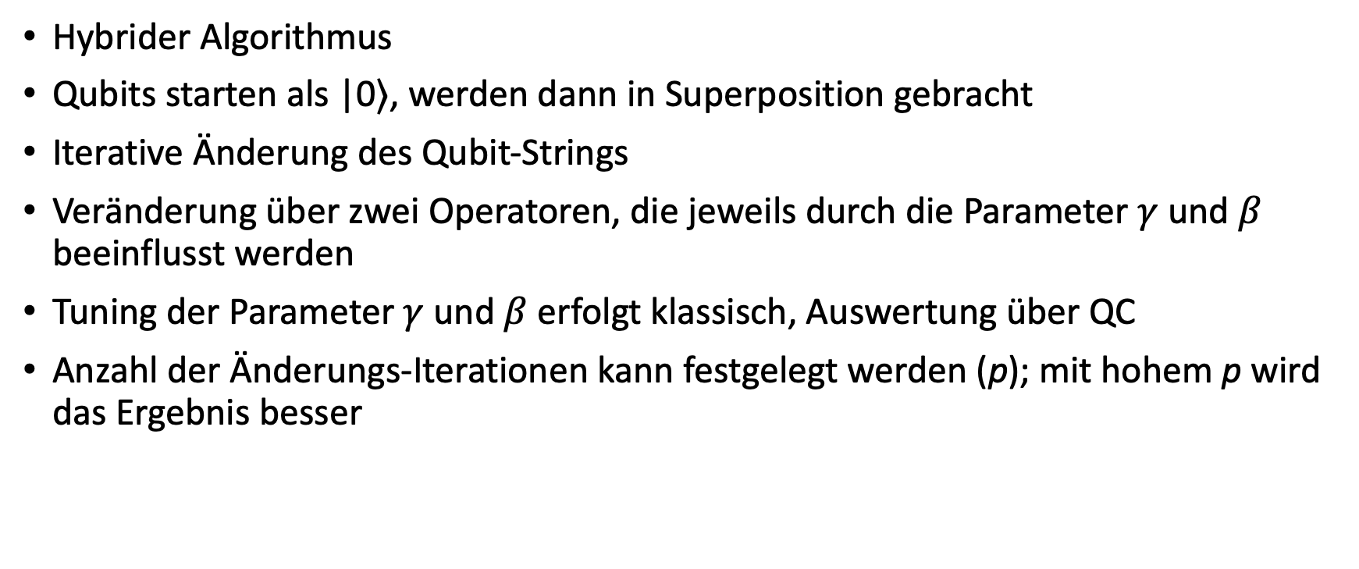
QAOA – Quantum Approximate Optimization Algorithm
Hybrider Algorithmus
Qubits starten als |0⟩, werden dann in Superposition gebracht
Iterative Änderung des Qubit-Strings
Veränderung über zwei Operatoren, die jeweils durch die Parameter $γ$ und $β$ beeinflusst werden
Tuning der Parameter $γ$ und $β$ erfolgt klassisch, Auswertung über QC
Anzahl der Änderungs-Iterationen kann festgelegt werden (p); mit hohem p wird das Ergebnis besser

Slide 7
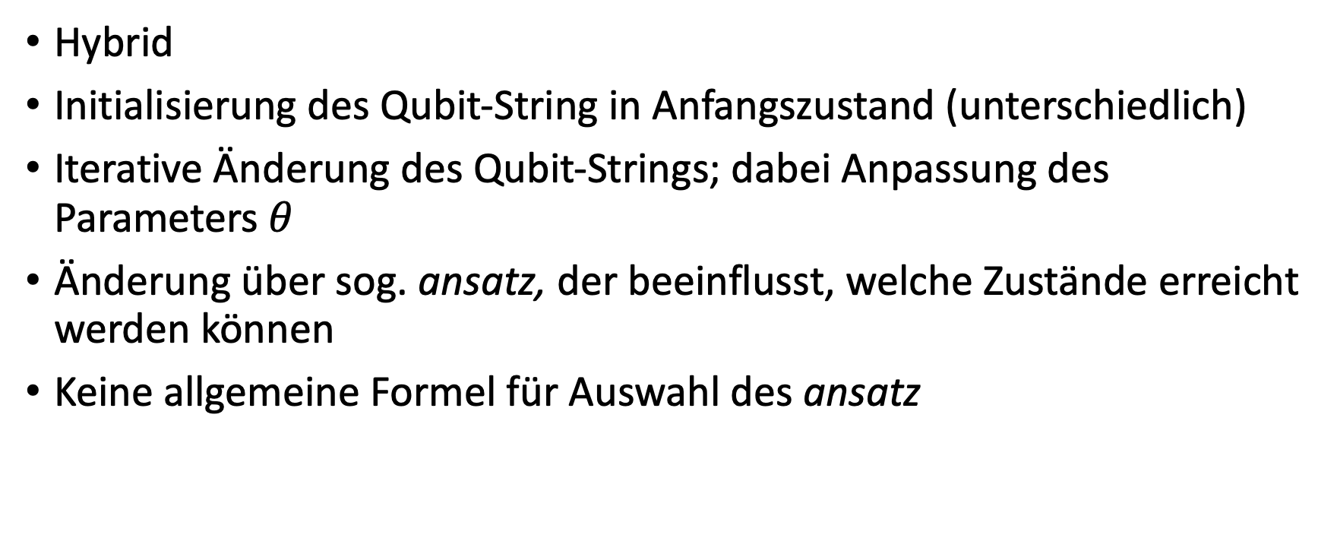
VQE – Variational Quantum Eigensolver
Hybrid
Initialisierung des Qubit-String in Anfangszustand (unterschiedlich)
Iterative Änderung des Qubit-Strings; dabei Anpassung des Parameters $θ$
Änderung über sog. ansatz, der beeinflusst, welche Zustände erreicht werden können
Keine allgemeine Formel für Auswahl des ansatz

Slide 8
Anpassungsmöglichkeiten
Anzahl der Änderungsiterationen
Klassischer Optimizer (und dessen Parameter)
Bei QAOA: Mixer-Operator
Bei VQE: ansatz
Etc.
Sehr große Anzahl an Kombinationen

Slide 9
Umsetzung

Slide 10
Problemstellung
Routing-Probleme als Subset von Optimierungsproblemen
Lösen mithilfe von genannten Algorithmen
Evaluation verschiedener Szenarien:
Basic Single-Vehicle Routing
Time-Dependent Single-Vehicle Routing
Travelling Salesperson Problem
Collision-Free Multi-Vehicle Routing
Passenger-Routing Use Case

Slide 11
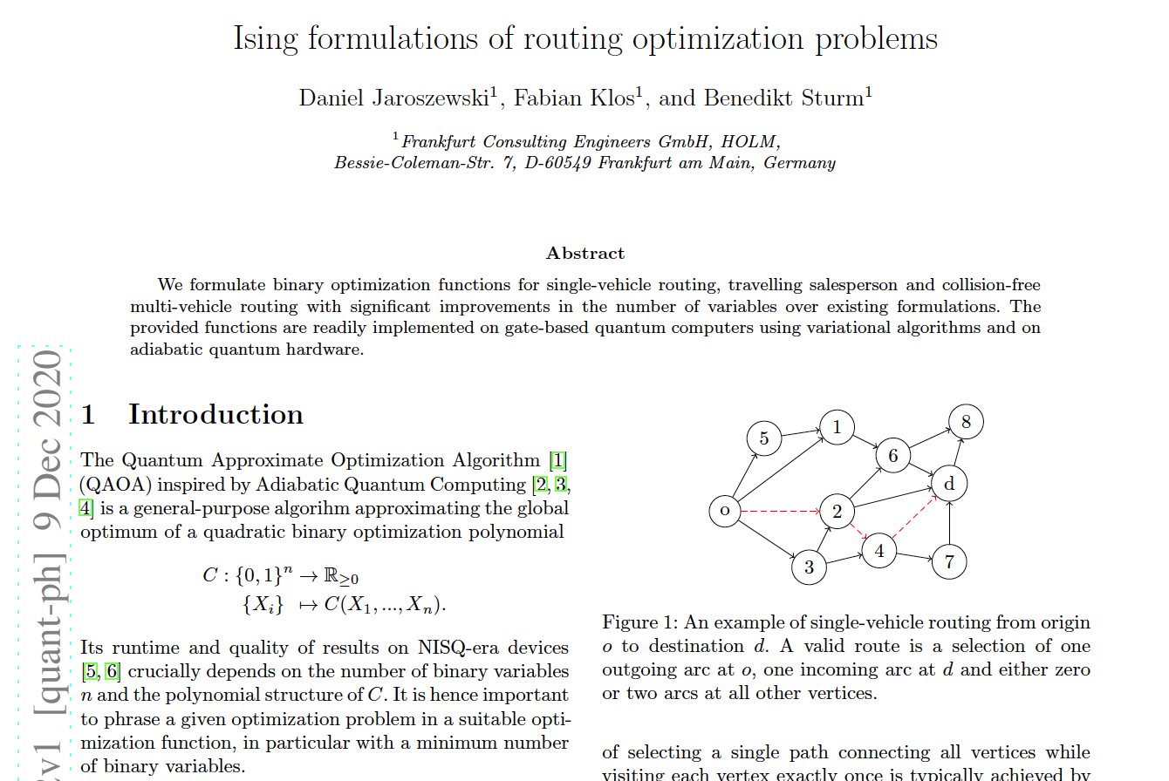
Ising formulations of routing optimization problems

Slide 12
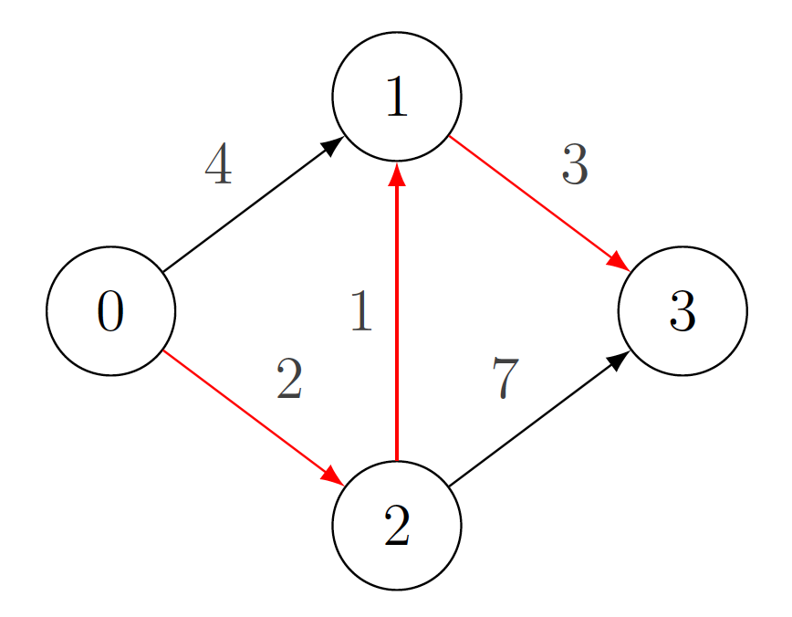
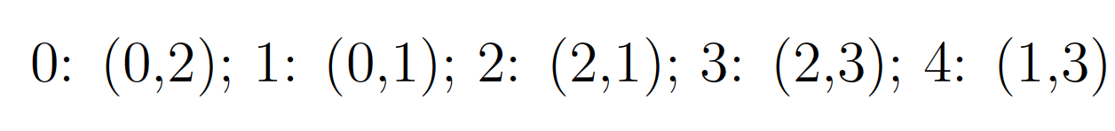
1. Basic Single-Vehicle Routing
Gewichteter Graph als Input, mit Start und Ziel
Lösung: kürzester Weg als Liste von zu passierenden Kanten (Edges)
1 0 1 0 1
Graph G2 mit 4 Knoten und 5 Kanten

Slide 13
2. Time-Dependent Single-Vehicle Routing
Gewichteter Graph als Input, mit Start und Ziel
Einteilung in Slices, je nachdem, wann Knoten passiert werden können
Lösung: kürzester Weg als Liste von zu passierenden Knoten
Lösung gibt Information dazu, wann welche Knoten passiert werden

Slide 14

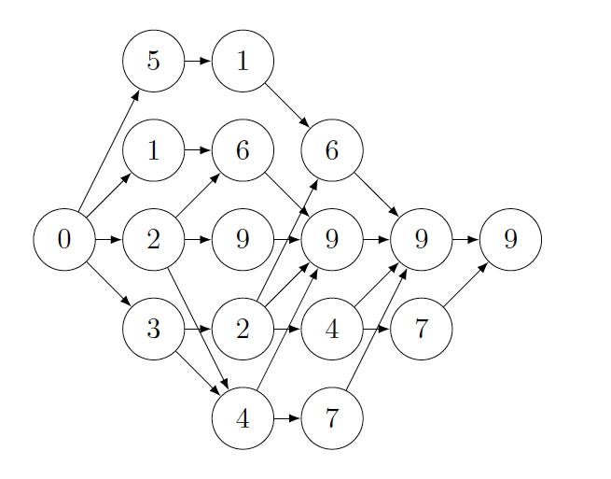
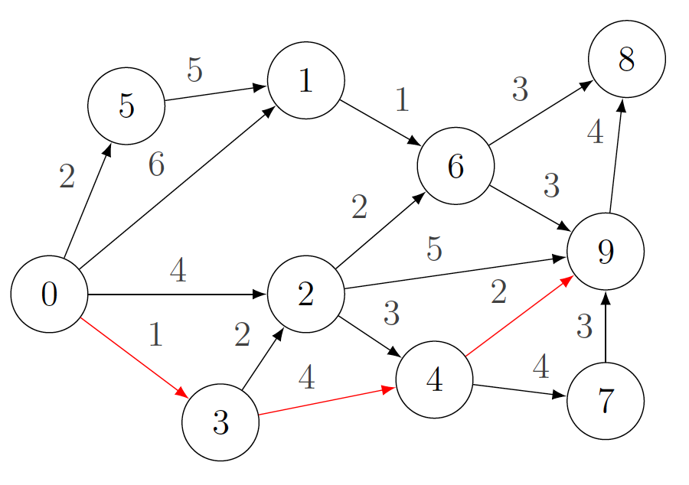
Beispielgraph G1
Graph G1 aus „Ising formulations of routing optimization problems”; zusätzlich gewichtet
G1 eingeteilt in Time Slices

Slide 15
3. Travelling Salesperson Problem
Gewichteter Graph als Input, mit Start (= Ziel)
Ebenfalls Verwendung von Slices
Lösung: kürzester Weg als Liste von zu passierenden Knoten
Jeder Knoten (außer Start/Ziel) muss genau einmal passiert werden

Slide 16
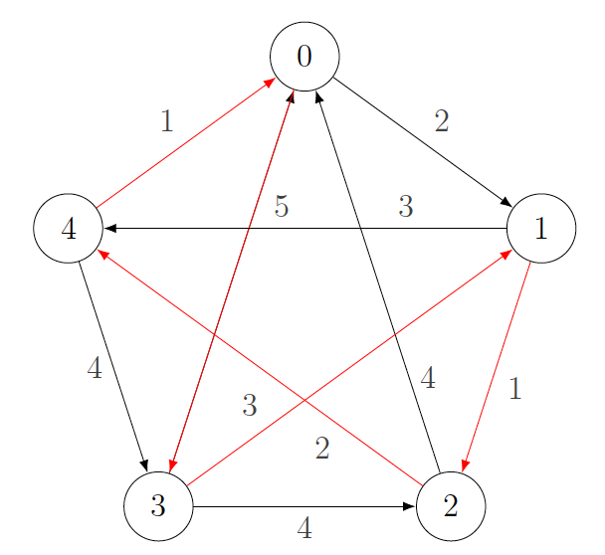
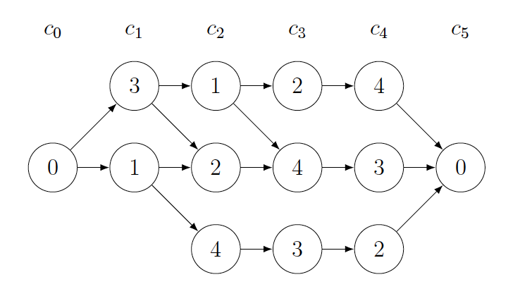
Beispielgraph G4
Graph G4, für das TSP
Time Slices von G4

Slide 17
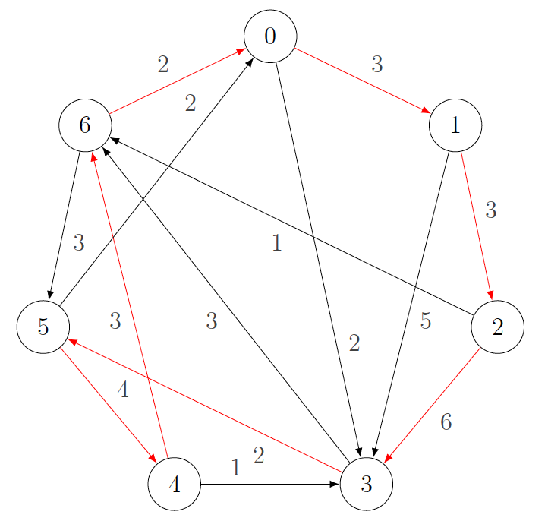
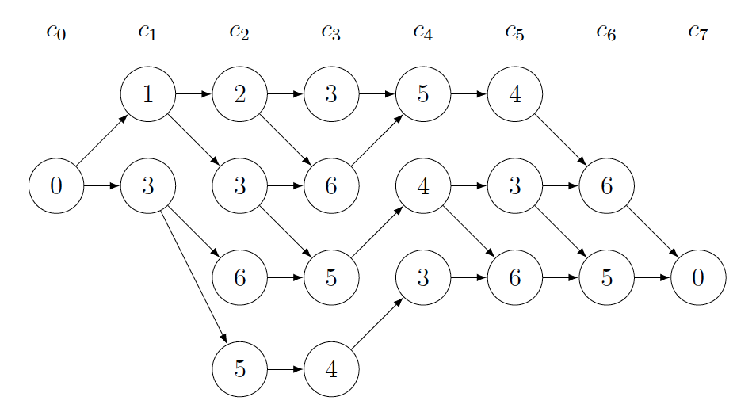
Beispielgraph G5
Graph G5, für das TSP
Time Slices von G5

Slide 18
4. Collision-Free Multi-Vehicle Routing
Gewichteter Graph als Input
Mehrere Wege gesucht, für mehrere Fahrzeuge
Start- und Zielpunkte anpassbar
Lösung: Kombination an Wegen, die zusammengerechnet am kürzesten sind (als Liste von zu passierenden Knoten)
Ebenfalls Verwendung von Slices
Einhaltung des Collision-Constraints: keine zwei Fahrzeuge dürfen zur gleichen Zeit am gleichen Ort sein

Slide 19
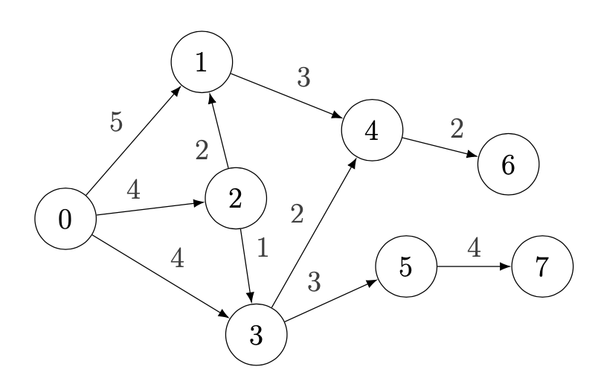
Beispielgraph G3
Graph G3, für Single-Vehicle- und Multi-Vehicle-Routing

Slide 20
5. Passenger-Routing Use-Case
Szenario: Flüge fallen aus, Passagieren müssen Ersatzflüge zugewiesen werden
Statt normalen Kanten zeitabhängige Flüge: Sicherstellung, dass Anschlussflüge erreicht werden
Flüge dürfen nicht überbucht werden
Optimierung nach:
Flugkosten
Flugkosten inkl. Ausgleichszahlungen der Airline für verspätete Ankunft
Reisedauer

Slide 21
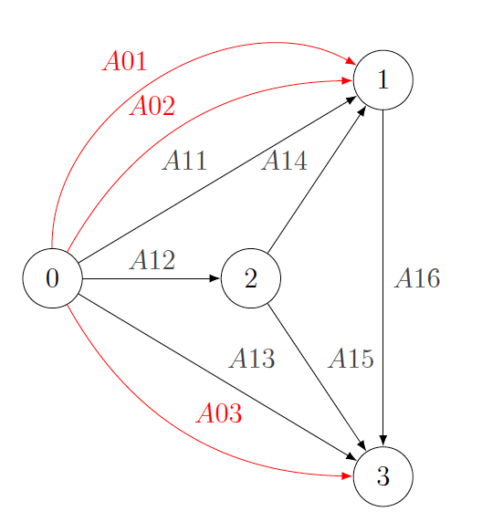
Beispielgraph G6
Graph G6, für den Passenger-Routing Use-Case

Slide 22
Implementation
Python
Quantum-Computing-Framework Qiskit
Qiskit-Simulator, lokal
Use-Cases aus Paper: jeweils zwei Testfälle
Passenger-Routing Use-Case: ein Testfall

Slide 23
Ergebnisse …und ein kurzer Sprung zur Demo

Slide 24
Ergebnisse
Unterschiedliche Qubit-Zahlen für verschiedene Probleme
VQE für mittelgroße und große Probleme bessere Performance als QAOA
Für kleine Probleme (<10 Qubits) sehr gute Ergebnisse
Für mittelgroße Probleme (~10-19) mit Parametertuning gute Ergebnisse
Für Probleme ab ~20 Qubits:
Parametertuning komplizierter
Evtl. längere Rechenzeit (abh. von repetitions & klassischem Optimierer)
Ohne passende Parameter schlechte Ergebnisse
Generell: Mehrere Durchgänge notwendig

Slide 25
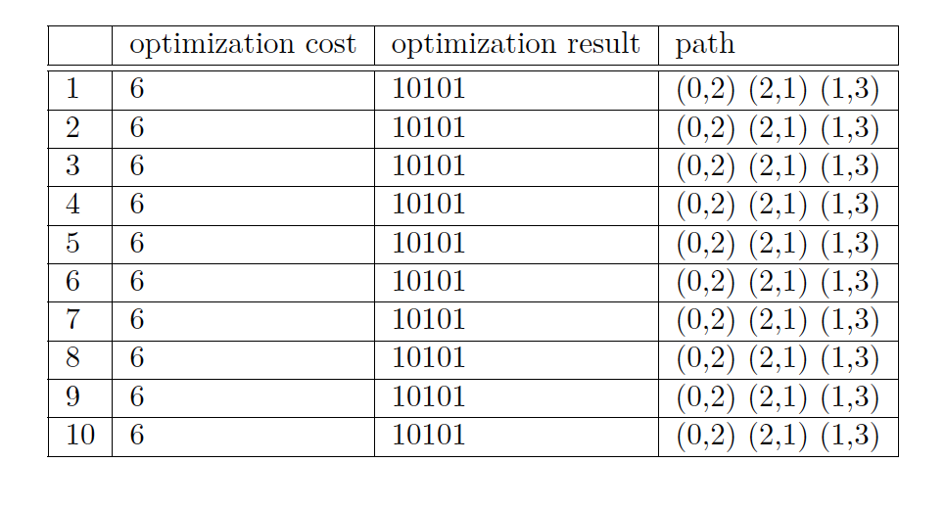
Ergebnisse für kleine Graphen
Graph G2, mit Ziel 3
Ergebnisse für Graph G2; Use-Case 1 (Basic SV); VQE
5 Qubits

Slide 26
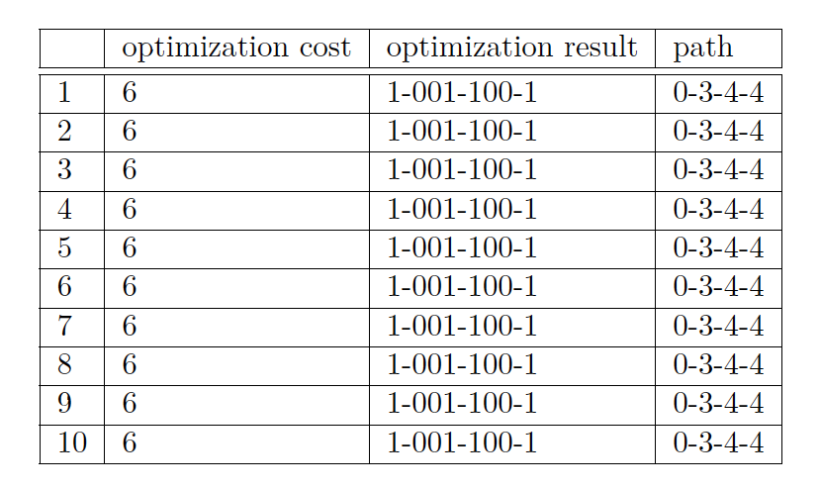
Ergebnisse für kleine Graphen
Ergebnisse für Graph G3; Use-Case 2 (SV); VQE
8 Qubits
Graph G3, mit Ziel 4

Slide 27
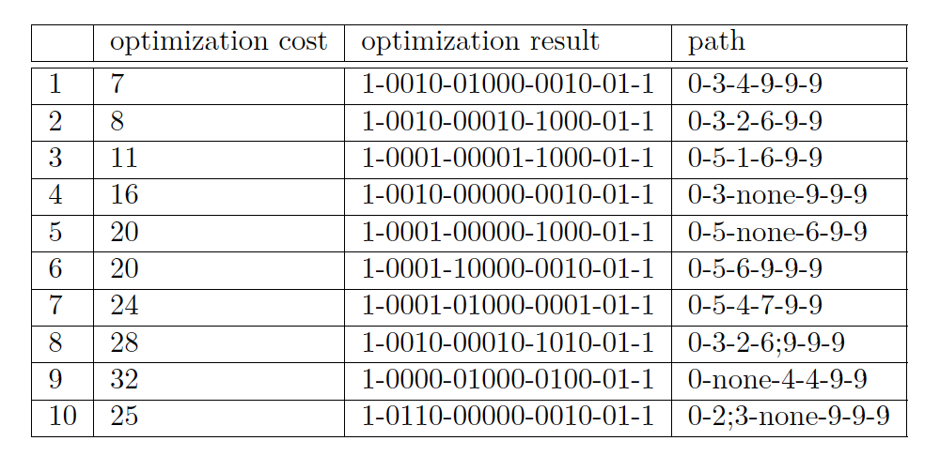
Ergebnisse für mittelgroße Graphen (10-19)
Ergebnisse für Graph G1; Use-Case 2 (SV); VQE
17 Qubits
Graph G1, mit Ziel 9

Slide 28
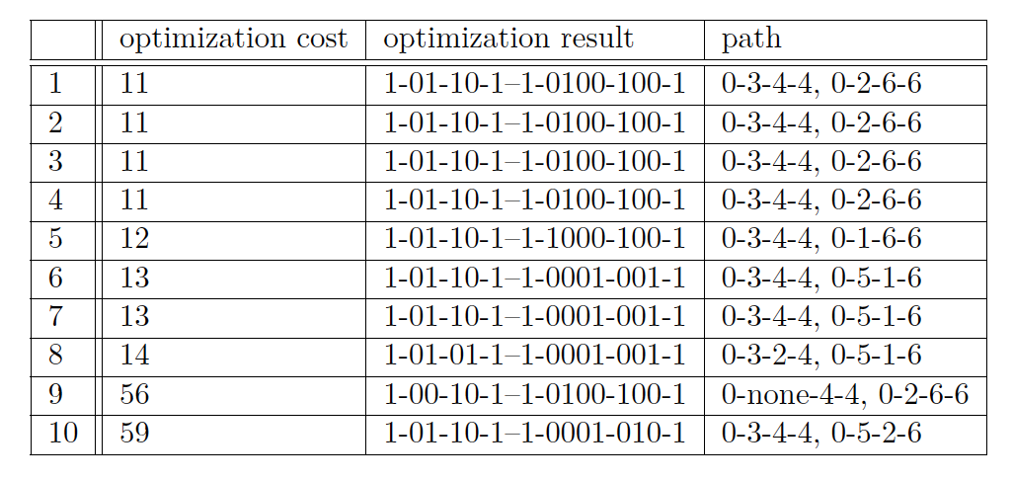
Ergebnisse für mittelgroße Graphen (10-19)
Ergebnisse für Graph G1; Use-Case 4 (MV); VQE
15 Qubits
Graph G1, mit Ziel 4 und 6

Slide 29
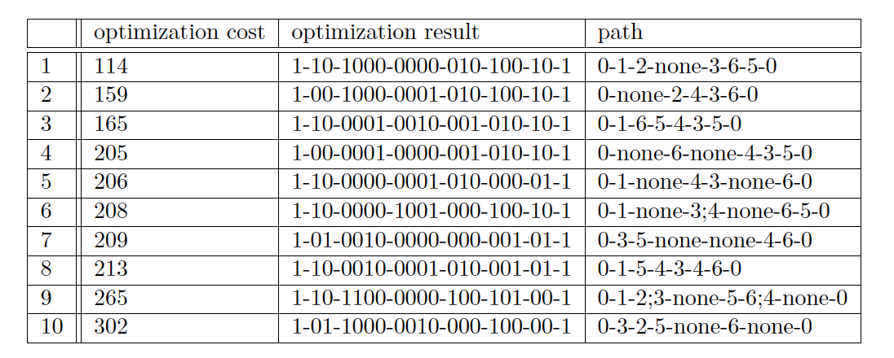

Ergebnisse für große Graphen ($≥$20)
Ergebnisse für Graph G5; Use-Case 3 (TSP); VQE
20 Qubits
Graph G5

Slide 30
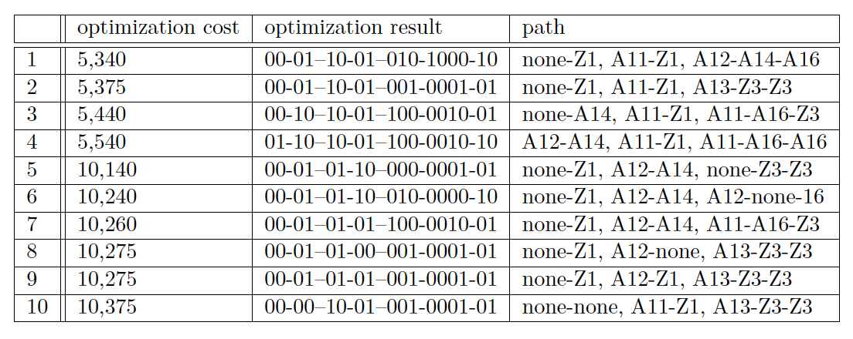
Ergebnisse für große Graphen ($≥$20)
Ergebnisse für Graph G6; Use-Case 5 (Passenger Routing); VQE
17 + 6 Qubits (Slack-Variablen)
Graph G6, mit Ziel 1, 1 und 3

Slide 31
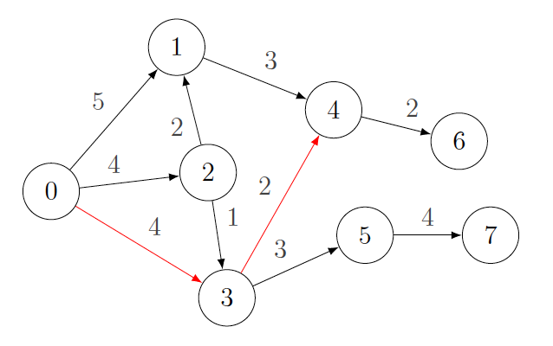
Demo – Time-Dependent SV Routing
Graph G3, mit Ziel 4
Ergebnisse für Graph G3; Use-Case 2 (SV); VQE
8 Qubits

Slide 32
Fazit

Slide 33
Schlussfolgerung
Hardware relevant bei Simulatornutzung
Langer Zeitaufwand zum Großteil durch Simulator
Fokuspunkt: Parametertuning
Sehr viele Parameteroptionen, die problemspezifisch anzupassen sind
Vereinfachung des Parametertuning durch genauere Analyse der Probleme & Algorithmen
Fokuspunkt: Reduktion der Qubitzahlen

Slide 34
Ausblick
Mit getestetem Setup aktuell nur relativ kleine Probleme verlässlich lösbar – keine relevanten Fälle
Abwandlungen der Algorithmen eventuell performanter (ADAPT-QAOA; ADAPT-VQE)
Warm-Starting als zusätzliche mögliche Verbesserung
Mit performanteren echten Quanten-Computern größere Probleme lösbar
Auswirkung von Noise noch nicht untersucht

Slide 35
Danke für Ihre Aufmerksamkeit!
Die Arbeit finden Sie unter:
https://github.com/ansrev/qaoa_routing

